Slide 1
npc连接sail-riscv的尝试

Slide 2
sail-riscv
sail-riscv 目前只按照rvfi-dii协议开放了接口来接收别的软件的指令注入，也不会返回两者运行有差异的信息。

Slide 3
多周期流水线
因为cpu需要有多周期流水线的方式来提升IPC。
但是这样会造成多周期流水线比单周期的cpu更难确定指令执行完成的时机。
比如当访问内存的时候，会使得cache对总线申请，然后把内存对应位置的数据写入cache。
这时候需要有stall信号，这样就会导致cpu执行一个指令完成的时机不固定。
还比如一些一些分支指令，分支预测等手段，可能造成对内存多次访问。

Slide 4
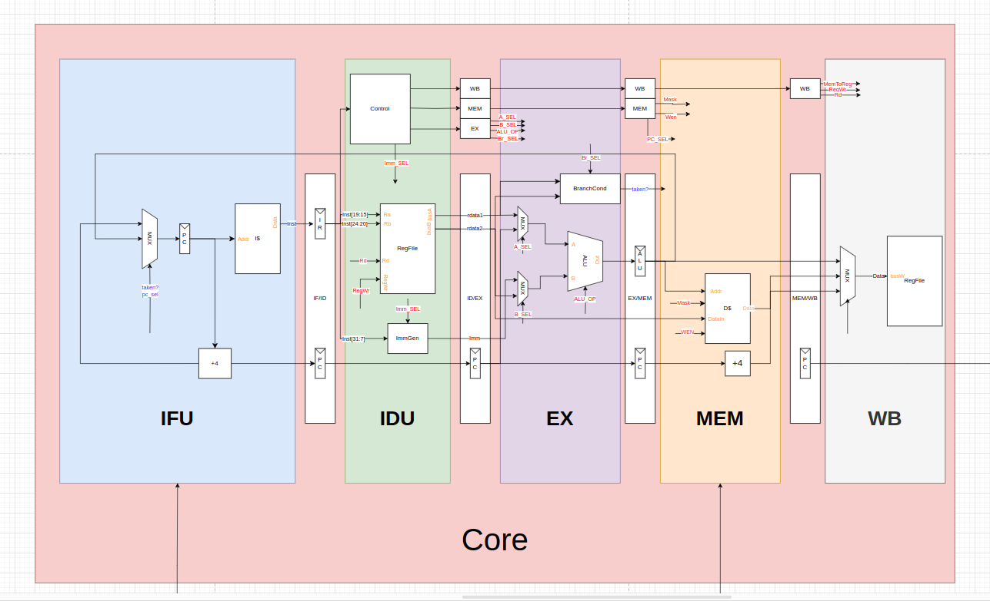
多周期流水线

Slide 5
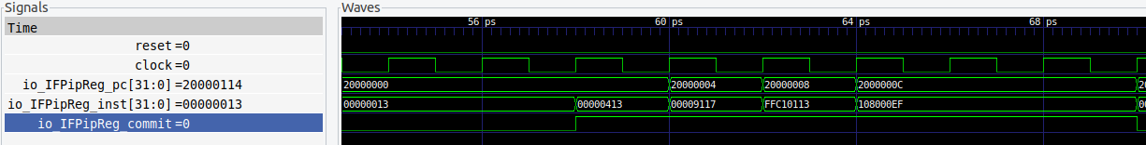
确定指令完成的时机
我将commit信号在IFU里设定为
io.IFPipReg.commit := io.icache.req.valid && io.icache.resp.valid && !reset.asBool
可以看到commit拉高的时候，指令和pc对齐。
IFU->IDU->EXU->MEM->WB逐级传导到WB，代表指令执行完毕。
所以当WB收到commit拉高的时候，就可以向sail-riscv传递现在运行完的指令。

Slide 6
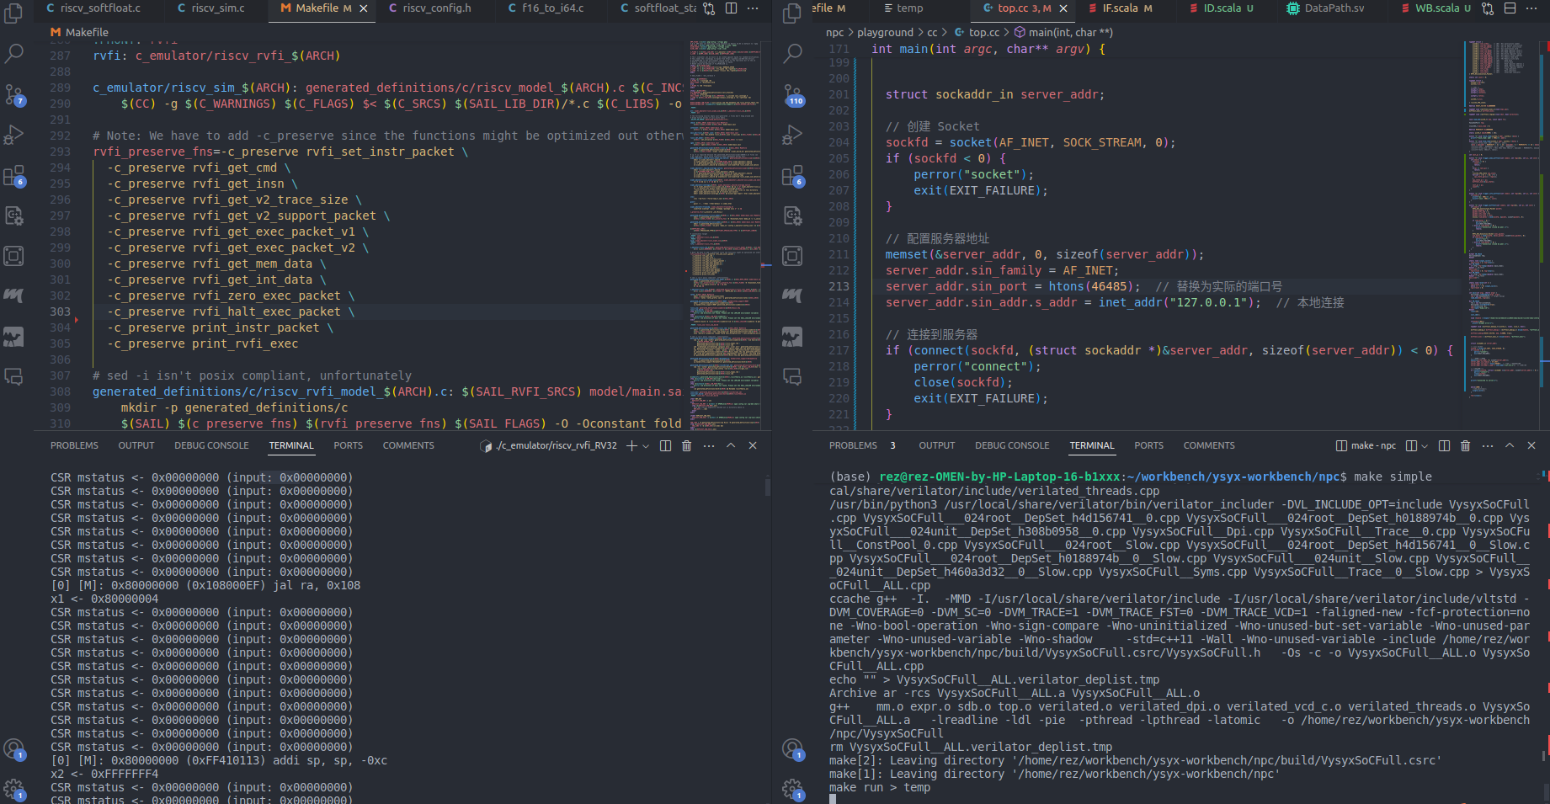
使用socket连接sail-riscv

Slide 7
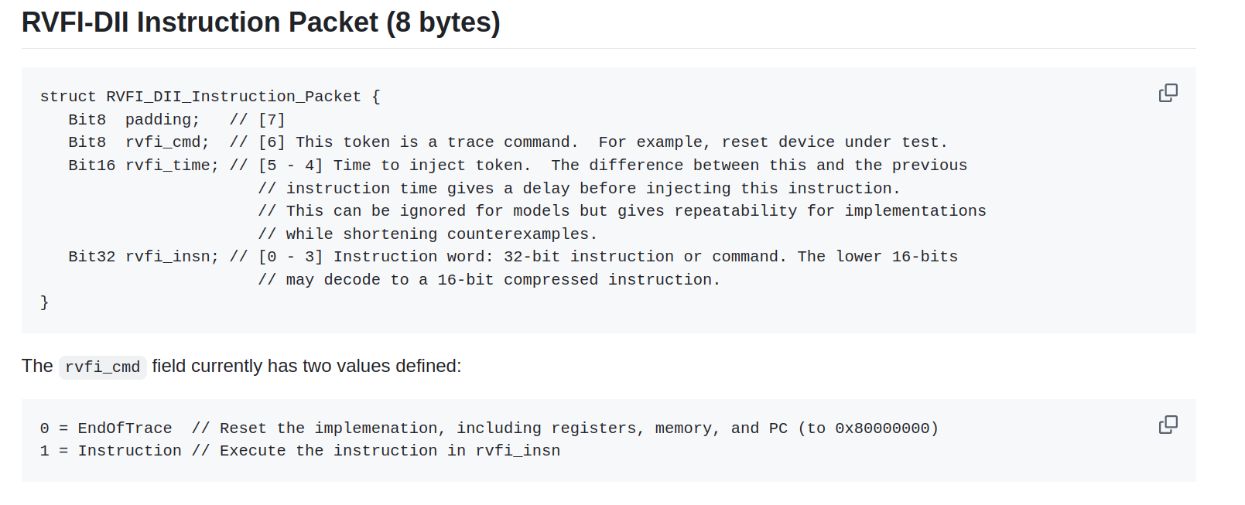
RVFI-dii
sail-riscv实现的RVFI-DII每次向sail-riscv按照下面的格式传递指令。记录传递指令的时间，指令信息。

Slide 8
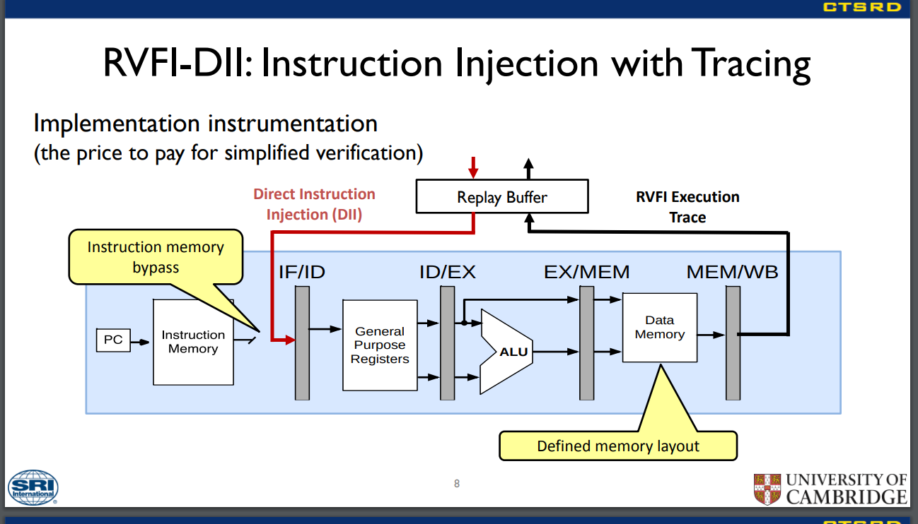
对比nemu和RVFI-dii
相比RVFI-dii，nemu直接设置内存块的内容，不用每次都使用套接字来传递一个指令。
如果硬件描述语言想要实现RVFI-dii需要魔改很多东西，如下图，需要更改cpu的实现才能做differential test。而nemu只需要设置把程序导入内存块就好。
目前RVFI-dii似乎有v1和v2两个版本
但是在网上找不到文档。
而且sail-riscv没有实现
RVFI_DII_Execution_Packet这个结构。
导致cpu运行的结果传过去没有意义。
在sail那边只是简单做了一个print函数。
甚至都没有使用。
还有RVFI-dii不能设置起始地址。

